Slide 1
Testing & QA Perangkat Lunak
ARDIANSYAH – 201011400420 - 07TPLE007

Slide 2
White Box Testing
White box testing atau yang dapat diartikan menjadi “pengujian kotak putih” adalah pengujian yang dilakukan untuk menguji perangkat lunak dengan cara menganalisa dan meneliti struktur internal dan kode dari perangkat lunak. Lain halnya dengan black box testing yang hanya melihat hasil input dan output dari perangkat lunak, pengujian white box testing berfokus pada aliran input dan output dari perangkat lunak.
Untuk melakukan pengujian ini, penguji/tester perlu memiliki kemampuan dalam memahami kode dari suatu program sehingga pengujian ini tidak bisa dilakukan oleh sembarang orang.
Sumber : https://www.dicoding.com/blog/white-box-testing/

Slide 3
Teknik-Teknik Pengujian
Basis Path Testing
Condition Coverage
Mengukur kompleksitas kode program dan mendefinisikan alur yang dieksekusi
Tujuannya untuk menguji seluruh kode agar menghasilkan nilai TRUE atau FALSE
Branch Coverage
Loop Testing
Dirancang agar setiap branch code diuji setidaknya satu kali
untuk menguji berbagai perulangan/looping yang ada dalam program, seperti do-while, for, dan while
Multiple Condition Coverage
Steatment Coverage
Untuk menguji seluruh kombinasi dari kode yang mungkin digunakan dalam berbagai kondisi
Dengan pengujian ini, kamu dapat mengetahui kode-kode yang error sehingga dapat segera memperbaikinya
Sumber : https://www.dicoding.com/blog/white-box-testing/

Slide 4
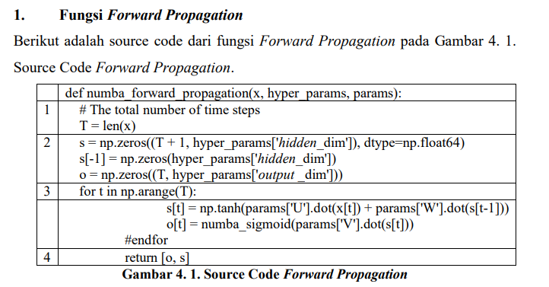
Implementasi dalam Python
Sumber : https://elibrary.unikom.ac.id/id/eprint/1489/10/UNIKOM_Fathia%20Rahma_Bab%20IV.pdf

Slide 5
Unit Testing
Unit testing adalah jenis pengujian perangkat lunak yang dilakukan untuk menguji bagian atau komponen dari perangkat tersebut. Unit yang dimaksud di sini dapat berupa kode, fungsi, metode, prosedur, modul, atau objek terpisah. Pengujian unit termasuk dalam tahap pengembangan software. Tes ini biasanya dijalankan sebelum tes integrasi sistem.
Sumber : https://www.folarium.co.id/id/blogs/teknik-tools-dan-pentingnya-unit-testing-pada-software

Slide 6
Tools dalam Unit Testing
JUnit : tools ini digunakan untuk testing aplikasi menggunakan bahasa pemrograman Java
NUnit : framework ini digunakan untuk aplikasi menggunakan bahasa pemrograman .NET
EMMA : tools ini digunakan untuk menganalisis dan melaporkan kode yang menggunakan bahasa pemrograman Java
JMockit : tools ini untuk aplikasi dengan basis open source
PHPUnit : tools untuk PHP programmer
Sumber : https://www.folarium.co.id/id/blogs/teknik-tools-dan-pentingnya-unit-testing-pada-software

Slide 7
Pentingnya Unit Testing
Membantu developer memahami basis kode software dan program
Memungkinkan developer melakukan perubahan sistem dengan saat dibutuhkan
Memastikan setiap unit kode dalam software bisa berjalan lancar
Membantu memperbaiki dan mencegah bug sejak awal siklus software development dan menghemat biaya
Membantu penggunaan kembali kode pada proyek baru
Dokumentasi dari suatu proyek
Sumber : https://www.folarium.co.id/id/blogs/teknik-tools-dan-pentingnya-unit-testing-pada-software

Slide 8
Implementasi dalam Python
Ada beberapa pustaka untuk melakukan testing yang mempermudah pekerjaan kita dalam mengatur test case. Salah satu modul Python yang paling populer untuk keperluan ini adalah PyUnittest. Pustaka ini biasanya sudah ada saat Python dipasang sehingga kita tak perlu repot memasangnya sendiri.
Dengan penambahan beberapa test case, program kita menjadi:
Sumber : https://codepolitan.com/blog/mengenal-unit-testing-dengan-python-596da4e55cd01

Slide 9
Implementasi dalam Python
import unittest
symbols = [('M', 1000), ('CM', 900), ('D', 500), ('CD', 400), ('C', 100), ('XC', 90), ('L', 50), ('XL', 40), ('X', 10), ('IX', 9), ('V', 5), ('IV', 4), ('I', 1)]
def romannumeral(number):
outstring = ""
while number > 0:
for symbol, value in symbols:
if number - value >= 0:
outstring += symbol
number = number - value
continue
return outstring
class Test(unittest.TestCase):
def test_9(self):
self.assertEqual(rommannumeral(9), "IX")
def test_29(self):
self.assertEqual(romannumeral(29),"XXIX")
def test_707(self):
self.assertEqual(romannumeral(707), "DCCVII") d
ef test_1800(self):
self.assertEqual(romannumeral(1800),"MDCCC")
if __name__ == '__main__’:
number_in = raw_input("Enter a number: ")
romannumeral(int(number_in))
Sumber : https://codepolitan.com/blog/mengenal-unit-testing-dengan-python-596da4e55cd01

Slide 10
Implementasi dalam Python
Program tadi penulis simpan dengan nama roman.py. menyimpannya dengan nama apapun.
Kondisi name == 'main' akan bernilai true jika program ini dijalankan lewat terminal, jadi program akan berjalan dengan normal saat kita menggunakanperintah python roman.py.
Tes adalah fungsi-fungsi yang ada didalam sebuah kelas yang diturunkan dari unittest.TestCase dan tes-tes tersebut merupakan salah satu fungsi assert. Pada contoh kode tadi kita menggunakan assertEqual() yang membandingkan nilai yang dihasilkan oleh fungsi romannumeral() dengan nilai yang seharusnya.
Proses pengujian dapat dimulai dengan perintah:
python -m unittest roman
Sumber : https://codepolitan.com/blog/mengenal-unit-testing-dengan-python-596da4e55cd01

Slide 11
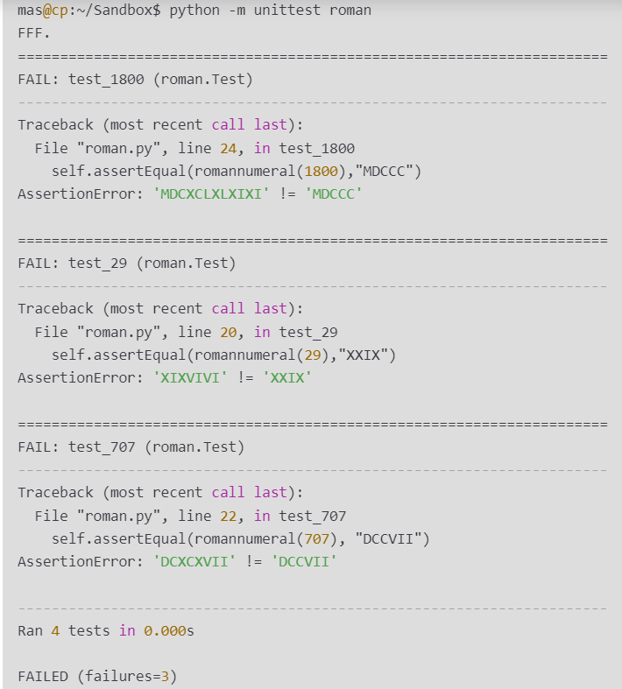
Implementasi dalam Python
Perhatikan bahwa kita tidak menyertakan akhiran .py.

Slide 12
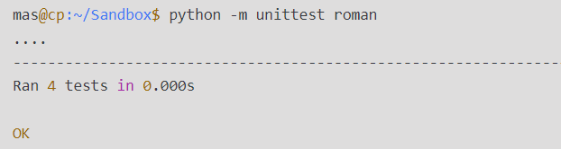
Implementasi dalam Python
Hasil pengujian yang kita dapatkan dari perintah unittest menunukkan bahwa tiga dari empat tes gagal. Ini artinya ada bagian yang salah dalam menentukan angka Romawi. Perintah continue seharusnya adalah break. Jika pembaca memperbaiki kode yang sudah ada maka hasil tes seharusnya berhasil 100%.
Sumber : https://codepolitan.com/blog/mengenal-unit-testing-dengan-python-596da4e55cd01

Slide 13
Continuous Integration (CI)/
Continous Delivery atau Continuous Deployment (CD)
Continuous integration (CI) adalah pengintegrasian kode ke dalam repositori kode kemudian menjalankan pengujian secara otomatis, cepat, dan sering. Kamu dapat melakukan CI ini dengan menggunakan perintah commit.
Continous delivery atau continuous deployment (CD) adalah praktik yang dilakukan setelah proses CI selesai dan seluruh kode berhasil terintegrasi, sehingga aplikasi bisa dibangun lalu dirilis secara otomatis.
Sumber : https://www.dicoding.com/blog/apa-itu-ci-cd/

Slide 14
Manfaat CI/CD
Mendapat feedback lebih cepat
Tanggapan atau error yang terjadi juga bisa didapatkan lebih cepat sehingga tim pengembang pun dapat langsung menindaklanjuti feedback tersebut secepat mungkin.
Dapat mendeteksi bug lebih cepat
CI/CD ini bekerja dengan melakukan pengujian secara otomatis, sehingga jika ada bug yang muncul pada aplikasi yang dikembangkan maka akan langsung terdeteksi oleh CI tool
Dapat mempercepat proses rilis
  Hal itu disebabkan kode-kode yang terus digabungkan dan diterapkan ke dalam produk, sehingga aplikasi selalu dalam kondisi siap untuk dirilis kapan pun.
Sumber : https://www.dicoding.com/blog/apa-itu-ci-cd/

Slide 15
Tools dalam CI/CD
Jenkins : salah satu CI/CD tool yang sering digunakan. Jenkins ini bersifat open source dan menggunakan bahasa pemrograman Java.
Aws Codebuild : tool ini memungkinkan pengembang untuk mem-build dan menguji kode secara berkelanjutan. Selain itu tool ini juga aman dan dapat melakukan automasi.
Azure DevOps : dapat diandalkan untuk mengatur, testing,hingga melakukan deploy untuk aplikasi.
Gitlab CI/CD : Tools ini dapat dimanfaatkan untuk pengembangan perangkat lunak mulai dari awal hingga akhir. Tool ini bekerja dengan menggunakan tiga metode, yaitu continuous integration, continuous delivery, dan continuous deployment. Fitur lain yang ditawarkan oleh tool ini adalah, ia dapat mengerjakan proyek di virtual machine, docker container, atau server lainnya.
Sumber : https://www.dicoding.com/blog/apa-itu-ci-cd/

Slide 16
Langkah Konfigurasi Pada project Python
Login ke Travis-CI
Menambahkan token PyPI ke Travis-CI
Kode (harus memiliki file setup.py serta persyaratan.txt
Pipeline yang digunakan di Travis-CI ditulis sebagai file YAML
Sumber : https://towardsdatascience.com/step-by-step-tutorial-to-build-a-minimal-ci-cd-pipeline-for-your-python-project-using-travis-ci-c074e42f0c65

Slide 17
Thanks!

